Slide 1
Van papier naar digitaal
De documentatie van het Rubenianum
Ute Staes
Notes:
OPMERKING: De aan deze presentatie toegevoegde notities zijn gebaseerd op mijn aantekeningen voor de presentatie op de “OKBN Themamiddag: digitaliseringsprojecten in bibliotheken en musea” op maandag 27/11/2014. Ik voegde ze toe omwille van hun illustratieve waarde; ze zijn dus niet te beschouwen als een volmaakt publiceerbare tekst.

Slide 2
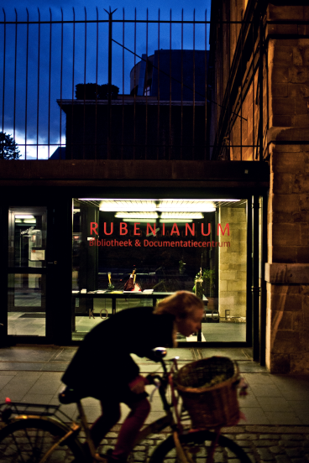
Rubenianum
Onderzoeksinstituut voor de Vlaamse kunst van de 16de en 17de eeuw
Stad Antwerpen
Verzamelen, ontwikkelen en verspreiden van informatie over beeldende kunst in de Nederlanden van de 16de en 17de eeuw
Bibliotheek, documentatie & leeszaal
Notes:
Het Rubenianum is het kunsthistorische kenniscentrum van de stad Antwerpen, dat intussen al 50 jaar werkt aan de meest gespecialiseerde en uitgebreide documentatie over de Zuid-Nederlandse beeldende kunst van 16de en de 17de eeuw. De kunst zelf is over de eeuwen heen verspreid geraakt over de hele wereld, maar de expertise blijft gelukkig stevig verankerd in de stad waar veel van dit waardevolle erfgoed ontstond: Antwerpen. Daar heeft onze instelling tot doel om informatie over alle kunstwerken die in deze periodes door Vlamingen werden vervaardigd te verzamelen, te ontsluiten en te verspreiden. Daartoe beheert het Rubenianum een uiterst gespecialiseerde wetenschappelijke kunstbibliotheek & documentatie; de rijke collecties zijn elke weekdag vrij te raadplegen in onze leeszaal.
Er zijn ter wereld maar een paar vergelijkbare instellingen met een soortgelijke doelstelling, zij het met een andere inhoudelijke focus. Eén daarvan is het wereldvermaarde Nederlands Instituut voor Kunstgeschiedenis – vroeger het Rijksbureau voor Kunsthistorische Documentatie – ofte het RKD in Den Haag. In verhouding tot het RKD is het Rubenianum een kleine instelling, maar… we hebben wel grote ambities. Ik zal me echter beperken tot het belichten van de digitale strategie die we gekozen hebben voor onze documentatieprocessen.

Slide 3
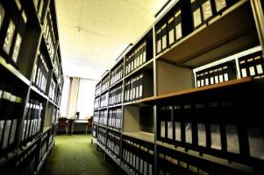
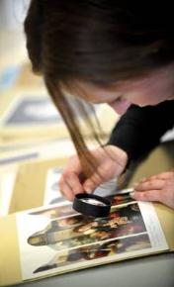
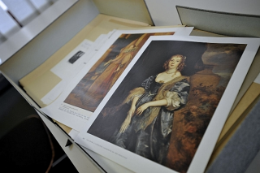
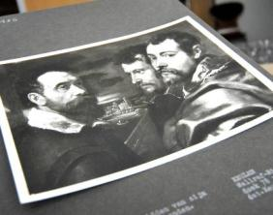
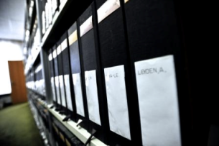
Documentatie
Notes:
Digitalisering van werkprocessen is heel ingrijpend en kan niet van de ene op de andere dag gerealiseerd worden. Waar begin je? Wij zijn begonnen in de zomer van 2011 - bij de komst van twee nieuwe Conservatoren voor de documentatie en de archieven. Eén van hun eerste opdrachten was om uit te vinden hoe het Rubenianum – dat tot dan toe en met tanend succes voornamelijk op papier had gewerkt – haar documentatieprocessen kon digitaliseren.
Traditioneel gebeurde het documenteren op analoge wijze: foto’s en documenten werden verzameld en bewaard in mappen en dozen. Onze papieren files bestaan uit verschillende soorten informatiedragers: afbeeldingen, literatuurreferenties, veilingexcerpten, handgeschreven notities, en zogeheten “citaten” uit publicaties – dit zijn kopieën van pagina’s uit publicaties waarin iets geschreven werd over een bepaald kunstwerk. Om deze rijkdom aan bronnen te digitaliseren waren er dus verschillende digitale strategieën te bedenken.
De shift van het papieren tijdperk naar het digitale betekende dat het hele proces van documenteren overdacht en hertekend moest worden.
Dit denkproces leidde er uiteindelijk toe dat in oktober 2012 een samenwerkingsovereenkomst werd afgesloten met de grote Nederlandse zusterinstelling, het RKD in Den Haag.

Slide 4
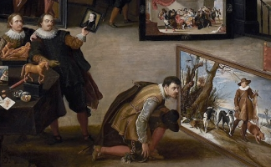

Digitalisering
Stappenplan
Principes
Digitale strategie uittekenen
Beheersysteem uitkiezen
Beleidskeuze
? Samenwerking
4. Onderhandelen
5. Formaliseren
6. Digitaliseren
Notes:
Voor je begint met digitaliseren van werkprocessen moet je de principes van je eigen werking bepalen – d.i. vastleggen wat je zeker niet wil loslaten bij deze overstap naar een nieuwe manier van werken: Onze grootste bezorgdheid was te kiezen voor een wetenschappelijk verantwoorde aanpak, waarbij de aanmaak van gedetailleerd uitgewerkte kunstwerkfiches primeerde.
1. DIGITALE STRATEGIE BEPALEN.
Was het mogelijk/wenselijk om de bestaande analoge processen digitaal te kopiëren of wilde we iets anders gaan doen? Hier moesten scherpe keuzes gemaakt worden!
Ill. We konden het hele proces van analoog documenteren - dus met de verdubbeling van bronnen - imiteren binnen een digitale omgeving. Het maken van kopieën van informatie, die dan netjes per file werden ingeklasseerd diende immers perfect het doel van documenteren. Tegelijk was het een proces dat voor erg veel achterstand gezorgd had. De kopieën waren wel gemaakt, maar men was er niet in geslaagd deze in te klasseren in de juiste mappen. Deze laatste overweging maakte ook duidelijk dat het aanbieden van de volledige documentatie online – met scans van informatiebronnen – niet haalbaar was: dit niet zozeer door redenen van copyright of opslagcapaciteit, maar wel door praktische overwegingen, er is simpelweg geen personeel om dit te doen.
2. BEHEERSYSTEEM UITKIEZEN
Een tweede aspect van de voorbereiding van onze digitaliseringsproces was het kiezen van een beheersysteem. Hierbij werd nagedacht over hoe de digitale infrastructuur er moest uitzien. Hier werd onderzocht wat de mogelijkheden waren: de markt werd verkend, er werd bekeken of er nood was aan een nieuw systeem en of samenwerking mogelijk was met andere instellingen (waaronder RKD).
1+2 = 3. KEUZE MAKEN - DE KNOOP DOORHAKKEN = beleidskeuze met veel implicaties
Deze twee aspecten van het denkproces hebben natuurlijk invloed op elkaar, staan als het ware in een wisselwerking. Dan komt het moment waarop alle overwegingen ertoe leiden om de knoop door te hakken. De 30 jaar lange ervaring van het RKD en de rijkdom van de bestaande en vermaarde online database RKDimages gaven uiteindelijk de doorslag. Voor het Rubenianum betekende het een grote stap om de analoge manier van documenteren los te laten en informatie in de toekomst rechtstreeks digitaal te klasseren en ontsluiten. Dat we deze nieuwe werkwijze konden modelleren naar de best practices van het RKD was ook een belangrijk pluspunt.
→We kozen dus voor samenwerking, maar daarmee was die samenwerking nog niet opgestart. Hier begon het werk pas echt. Aan het sluiten van het officiële samenwerkingscontract met het RKD gingen een jaar voorbereidingen vooraf.
4. ONDERHANDELINGEN
In het najaar van 2011 werd het eerste van vele gesprekken aangegaan met de directeur van het RKD. We hadden op dat moment nog geen volledig uitgewerkt voorstel voor de samenwerking, maar wel lag het idee voldoende omlijnd klaar. We hadden nagedacht over de voordelen voor beide partijen en over hoe we ervoor konden zorgen dat we een evenwaardige partner zouden zijn in de samenwerking. Dat aspect van evenwaardigheid van de partners is heel belangrijk in dergelijke onderhandelingen: het is niet omdat je samenwerking zoekt, dat je het zwakke broertje of zusje bent. Het samenwerken moet beide partners versterken op verschillende vlakken, anders wil je er echt niet aan beginnen.
Vervolgens bogen we ons over de technische aspecten, zowel bij ons in Antwerpen, als in RKD. Ook hier werd gesleuteld aan een voorstel, en werden enkele mogelijke pistes voorgelegd. Toen hier ook een keuze in werd gemaakt, werd gewerkt aan een contract, waarbij iemand van beider juridische diensten mee over de schouder kwam kijken. Hierin werden de voorwaarden en wederzijdse beloftes in concrete bewoordingen op papier gezet en geformaliseerd.
5. FORMALISEREN AFSPRAKEN.
In dit contract werd onder meer in vastgelegd dat het RKD door middel van een VPN-verbinding aan het Rubenianum toestemming zou geven om records aan te maken en te wijzigen rechtstreeks in de Adlibdatabase RKDImages die zij beheren. In de database zouden ook extra Rubenianumvelden worden aangemaakt, die in de RKDinterface onderdrukt zouden blijven. Door deze keuze zal alle metadata bij het RKD opgeslagen worden én zal onze input zichtbaar zijn op de webinterface van het RKD. Omdat we als Rubenianum ook zichtbaar willen zijn ook op deze website worden de records die wij aanmaken en aanvullen ge-earmarked onder het veld “Project: Rubenianum”. Daarnaast beschrijft het contract ook de voorwaarden voor de verbreking ervan: opzegtermijn, verdeling van de “goederen”…. Na een proefproject van enkele honderden records werd de samenwerking in oktober 2012 voor de duur van 30 jaar beklonken door de directie van het RKD en het college van burgemeester en schepenen van Antwerpen

Slide 5
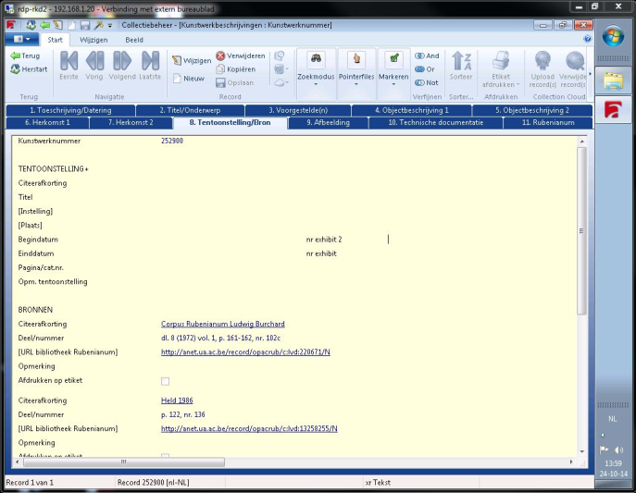
Notes:
Blik op de praktische kant: het Rubenianum werkt rechtstreeks in de Adlibdatabank van RKD, en dit via een VPN-verbinding, waarop onze medewerkers dagelijks inloggen

Slide 6
Eigen zoekinterface Rubenianum
Art. 4 § 3. Het RKD stelt de Rubenianumrecords en een selectie van RKDimages records ter beschikking aan het Rubenianum voor ontsluiting op een eigen interface. Deze selectie omvat alle records die vallen binnen het in Art. 1 § 1. genoemde verzameldomein van het Rubenianum. De selectie groeit aan met de nieuw ingevoerde records na het sluiten van deze overeenkomst.
Notes:
Kanttekening: Hoe “verkoop” je dit aan beleidsmakers?
Werkt het Rubenianum nu niet gewoon voor het RKD? Nee, het Rubenianum heeft op vele punten baat bij deze samenwerking en die werden ook extra in de verf gezet bij onze beleidsmakers…
- Internationale uitstraling van de Vlaamse kunst wordt verbeterd: door de expertise te bundelen en online beschikbaar te stellen wordt het kunsthistorisch onderzoek naar de Zuid-Nederlandse kunst beter ondersteund en dus vooruit geholpen. De RKDImagesdatabase krijgt nu een sterker Vlaams accent.
- Zichtbaarheid van het Rubenianum vergroot: Het internet is steeds vaker de plek waar een onderzoek begint. In de door kunsthistorici meest gebruikte databases duikt nu ook regelmatig onze naam op.
- En daarnaast hebben wij ook nog een extra voorwaarde laten inbouwen in het samenwerkingscontract – met name het mogen bouwen van een eigen zoekinterface op deze (en andere) data. Om iemand naar onze infrastructuur te lokken hebben we evenwel ook lokaas nodig, met andere: een meerwaarde die de onderzoeker enkel bij ons kan terugvinden. Hierover werd overigens ook heel open gesproken met RKD. In de overeenkomst werd opgenomen dat het RKD aan het Rubenianum de zelf aangemaakte records én een bredere selectie uit RKDImages ter beschikking zou stellen waarboven een zoekinterface gebouwd mocht worden. De zoekinterface is anno 2014 in ontwikkeling, en zal naast de selectie uit RKDImages ook onze bezitscatalogus in Brocade bevragen, en full-textdocumenten – zoals gescande boeken en getranscribeerde archiefstukken – doorzoeken.
- Door deze samenwerking met RKD aan te gaan, moeten we bovendien niet werken aan het ontwikkelen en onderhouden van een eigen infrastructuur of eigen thesauri en kunnen we ons concentreren op wat voor ons echt belangrijk is: de inhoud. We konden dus relatief snel beginnen met punt 6. Digitaliseren!

Slide 7
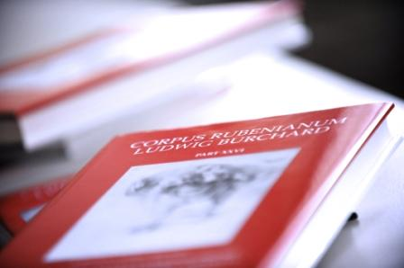
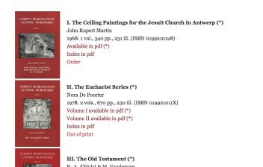
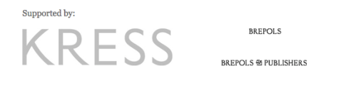
Project
Digitizing the Corpus Rubenianum
(2013-?)
Basisvoorwaarden OK
Pijler 1: Scanning - ©
Pijler 2: Verrijking
Financiering
Nieuwe partners!
+ Projectplan
Notes:
Eén keer de procedures voor de dagelijkse werking – digitaal excerperen van veilingen, tijdschriften,… - uitgekristalliseerd waren, konden we ook verder zoeken naar nieuwe digitaliseringsmogelijkheden. In 2013 werd zo het digitaliseringproject “Digitizing the Corpus Rubenianum” gelanceerd.
Het Corpus Rubenianum is de catalogue raisonné van Rubens, die elk van of naar de meester toeschrijft, bespreekt en van een bibliografie voorziet. Het Corpus bestaat uit 29 thematische delen en wordt gebaseerd op de documentatie Ludwig Burchard, die door het Rubenianum beheerd wordt. Het eerste deel van deze oeuvrecatalogus verscheen in 1968.
Voor ons digitaliseringsproject werd (een deel van) deze oeuvrecatalogus van Rubens ingescand, ge-OCRed en aangeboden in pdf-formaat op onze website. In tweede instantie worden alle kunstwerken die in de boeken beschreven beschreven in RKDImages en de pdfs verrijkt met links naar deze kunstwerkendatabase. Bij dit project wordt de brug gelegd tussen verleden (publicatie) en heden (database), door zo veel mogelijk the look & feel van het (gedateerde) boek te bewaren, en van daar uit verwijzingen te leggen naar de hedendaagse (geüpdatete) kunstwerkendatabase.
1. SCANNING
Vooraf moest het copyright gecleard worden. Dit werd in samenwerking met de uitgever Brepols bekeken. Er werd een moving wall afgesproken van 15 jaar voor het online brengen van nieuwe gedigitaliseerde corpusdelen. Vervolgens lieten we een externe firma alle 22 volumes van het CRLB die voor 2000 gepubliceerd waren, digitaliseren (scannen + OCR + indexeren). Deze werden in doorzoekbaar pdf-formaat beschikbaar gemaakt op onze website rubenianum.be.
2. DIGITALE VERRIJKING
Acht boekdelen van het Corpus Rubenianum werden al verder « gedigitaliseerd » door onze projectmedewerker. De helft van de in RKD ingevoerde Rubenswerken zijn in 2013-14 of door het Rubenianum aangemaakt, dan wel vervolledigd. Alle kunstwerken die in het Corpus Rubenianum besproken worden én de werken die na de publicaties zijn opgedoken, krijgen in RKDImages een uitgewerkte kunstwerkfiche. De literatuur waar het gepubliceerde corpusdeel zelf al aan refereert wordt niet opgenomen in deze fiche. Alles wat na de verschijning van het Corpusdeel gepubliceerd werd, en dus werd toegevoegd aan de documentatie, krijgt wel een literatuurreferentie in de databank. (Scherpe keuze!)
De gedigitaliseerde corpusdelen (PDF-files) worden dan verrijkt met de links naar de betreffende kunstwerkrecords in de database. Er werden zo intussen acht pdfs met links naar de kunstwerkendatabase op de website rubenianum.be beschikbaar gesteld. → Wie dus het digitale Corpus Rubenianum doorbladert kan met één klik gaan kijken over welk kunstwerk het gaat, en krijgt zo de meest up-to-date informatie over het werk te zien. De verrijking van het Corpus speelt op meerdere vlakken: 1. de addenda en corrigenda – toevoegingen (vb. nieuw ontdekte kopieën, nieuwe literatuur) en correcties op toeschrijvingen (vb. niet Rubens, maar Van Dyck, niet H. Thomas, maar H. Johannes) – zijn bij deze toegankelijk, 2. waar de boeken zelf geen rijke bron van illustraties konden zijn, is de database gevuld met illustraties, waar mogelijk liefst in kleur. 3. De databank laat zoekmogelijkheden en clustering toe die in een publicatie niet mogelijk is. (e.a.)
VOORWAARDE : financiering.
Dit project was echter niet mogelijk geweest zonder extra financiering/projectfondsen (vb. projectmedewerker). Hiervoor hebben we bij een externe stichting een projectsubsidie aangevraagd, m.n. bij the Samuel H. Kress Foundation. Een uitgewerkte projectaanvraag werd ingestuurd, waarin een plan van aanpak en timing werd verwerkt, en dus duidelijk werd geargumenteerd waarvoor het gevraagde geld gebruikt zou worden. Het opstellen van een plan van aanpak is een echte must bij – ook zelf gefinancierde - digitaliseringsprojecten: het helpt om een focus te houden bij het project en om vooropgezette doelstelling ook effectief te bereiken.
Daarnaast is de sponsoring ook een manier om goodwill te creëren bij je directie: het toont immers aan dat je digitaliseringsproject weerklank vindt bij de buitenwereld en dus echt belangrijk gevonden wordt.

Slide 8
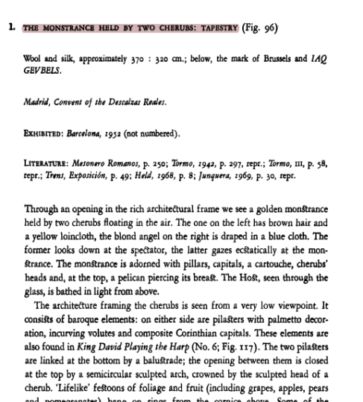
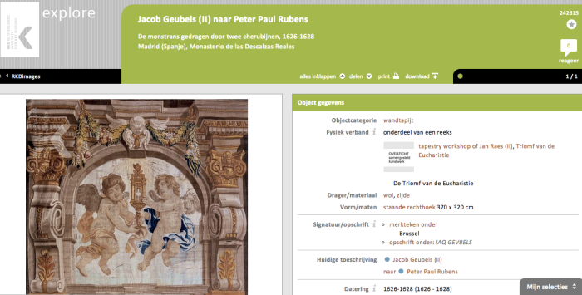
Voorbeeld: Entry
Link
Kunstwerkrecord
Notes:
Voorbeeld van een entry. Links de pdf met de link, rechts het gelinkte record in RKDImages

Slide 9
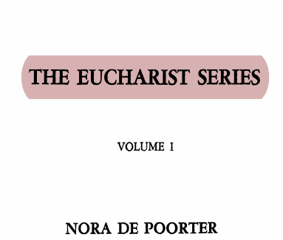
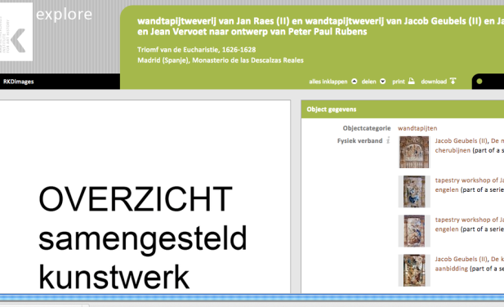
Voorbeeld:
Titelpagina
Link
Overzichtsrecord

Slide 10
Leerpunten
1. Durf scherpe keuzes te maken
2. Zoek externe ondersteuning
3. Documenteer
4. Evalueer
Notes:
De 4 “leerpunten” in ons verhaal:
Durf scherpe keuzes maken. Je hoeft (kan?) niet alles blijven doen zoals je het altijd al hebt gedaan.
Ill.: Loslaten papieren verhaal / Loslaten van bredere scope (Hollanders, 18de eeuw, …) / Loslaten van excerperen op kunstwerkniveau van nieuwe publicaties / Loslaten van het verwerken van « vermeldingen » (d.i. gebruikt als steunafbeeldingen)
Aarzel niet om extern ondersteuning te zoeken (financieel & medewerkers)
Ill.: Medewerking van externe collega’s / Medewerking van vrijwilligers voor achterstand / Samenwerking voor databases / Projectmatige aanpak + financiering (o.a. medewerker)
Vb. Toen onze timing in gevaar kwam door onvoorzien extra werk, maar de voortgang van het project niet mocht belemmerd worden, bakenden we binnen het digitaliseringsproject deeltaken af die zelfstandig konden worden uitgevoerd zodat deze « uitbesteed » konden worden aan vrijwilligers, stagiairs en jobstudenten.
Documenteer hoe je het doet
Ill. Leg je beslissingen en afspraken over processen vast, al was het maar om er zelf naar terug te grijpen / Documenteer je werkprocessen grondig / Sluit bij samenwerkingen een contract af waarin je haalbare doelstellingen en wederzijdse beloften noteert / Maak een plan van aanpak (o.a. timing, kwaliteitseisen,…) voor je begint met digitaliseren
Evalueer wat je doet
Snel en regelmatig evalueren helpt om je werkprocessen tijdig bij te stellen en (gezamenlijk) naar betere oplossingen voor bepaalde struikelblokken uit te kijken

